Slide 1
新增公告方式

Slide 2
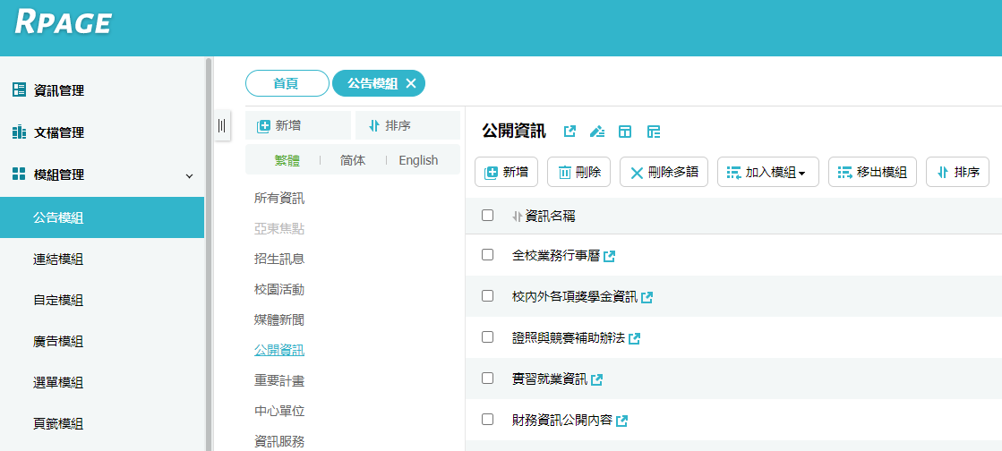
公告模組 點選公告模組→點選要發的公告分類→新增

Slide 3
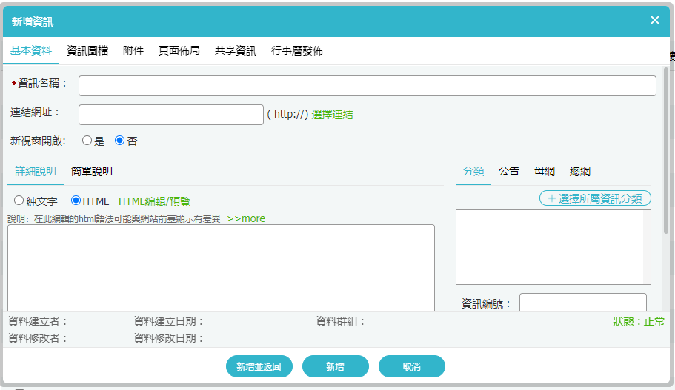
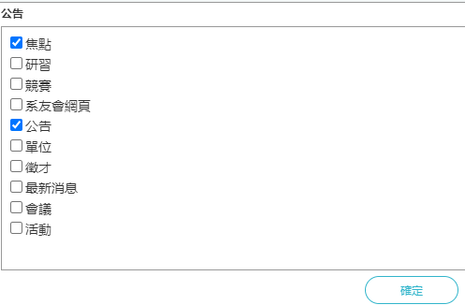
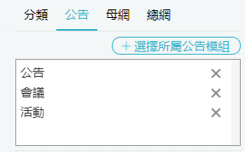
新增公告
打上公告標題名稱
可以不用輸入
※如果有連結，打開公告會直接轉到連結
+選擇所屬公告模組
可以選擇放在網頁哪些
公告底下
可以選純文字公告，直接打在上面即可
如果要有顏色、超連結，則選HTML編輯/預覽

Slide 4
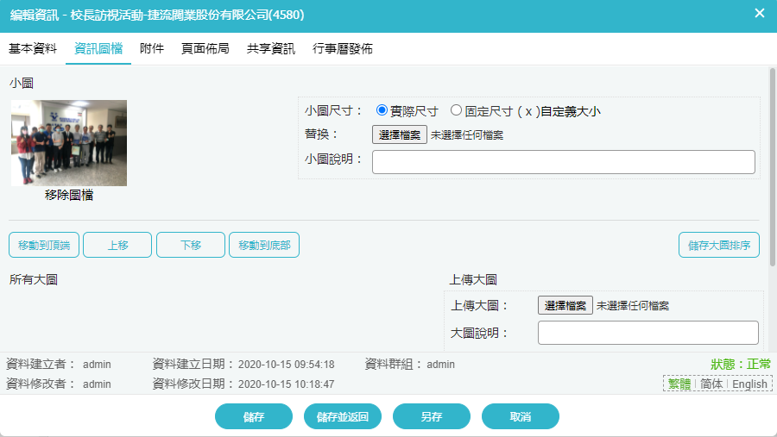
新增圖訊圖檔
首頁焦點顯示的圖片就是小圖
大圖是讓文章加入圖片的一種方式，放上圖片後
點選頁面佈局選擇呈現方式(下張投影片說明)

Slide 5
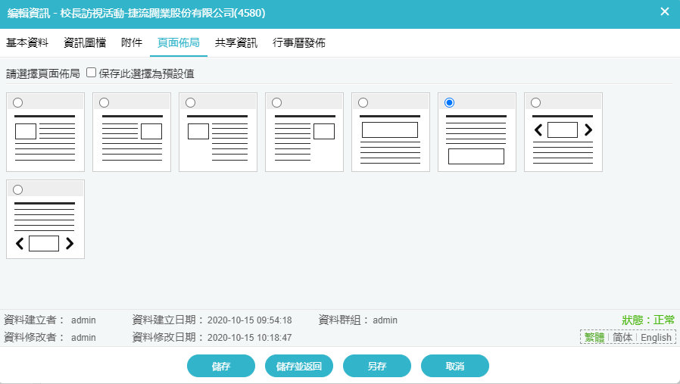
公告圖片-頁面佈局
一般常用的是最後四種佈局，
這一二種是放在公告前或後，
第三四種是放多張照片的時候方便切換預覽

Slide 6
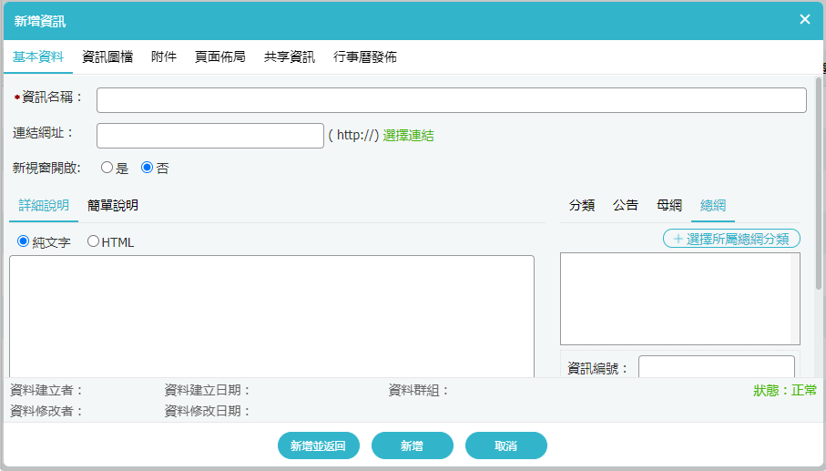
發布總網_1
選擇總網，點選【選擇所屬總網分類】

Slide 7
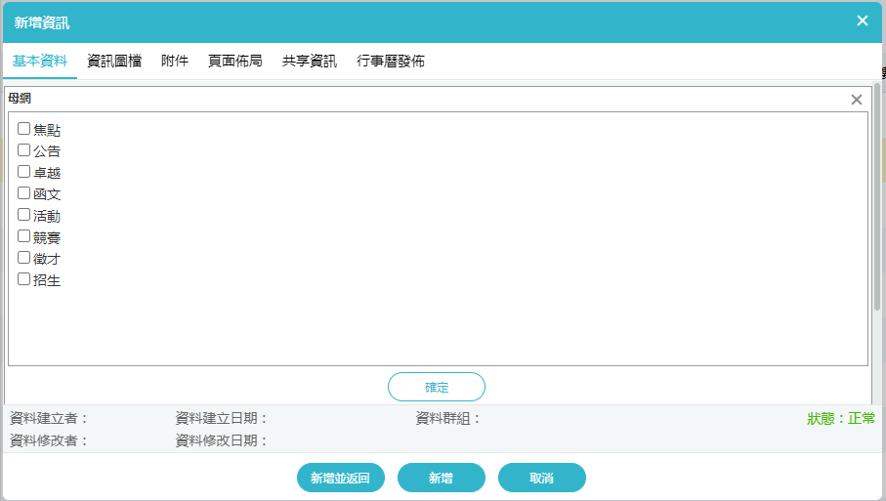
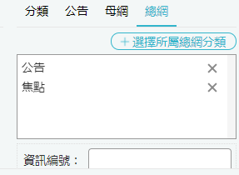
發布總網_2
勾選要發在學校首頁的位置 (以前的方式是發布資訊現在改到這發布)
這樣就完成發布到
學校總網的公告和焦點
※附註：
焦點要上首頁請附小圖(建議長400以下)

